Slide 1
Формування національної свідомості на уроках історії та в позаурочний час
З досвіду роботи
учителя історії та правознавства
Монастириської загальноосвітньої школи І-ІІІ ступенів
Батіг Орисі Антонівни

Slide 2
Педагогічне кредо:
“Docendo discimus”
Життєве кредо:
“Aegroto dum anima est, spes est”

Slide 3
Актуальність проблеми
Національна свідомість є інтегральним показником усвідомлення історичного досвіду та суспільного інтересу – чинників, що відіграють вирішальну роль у процесі самоорганізації людей у переломні моменти буття

Slide 4
Мета – зробити процес навчання захоплюючим та радісним
Принципи навчання
Демократичність
Зв’язок з практичною діяльністю
Плюралізм
Зорієнтованість на позитивні соціальні дії

Slide 5
Інтерактивні методи навчання
“Робота в парах”
“Робота в групах”
“Мозковий штурм”
“Експрес - опитування”
“Акваріум”
“Займи позицію”
Дидактична гра
“Віднови втрачене”
Дидактична гра
“Відгадай героя”
Дидактична гра “Продовжи розповідь”
Дидактична гра
“Правда - неправда”

Slide 6
Формую вміння
Інтелектуальні
Практичні
Комунікативні

Slide 7
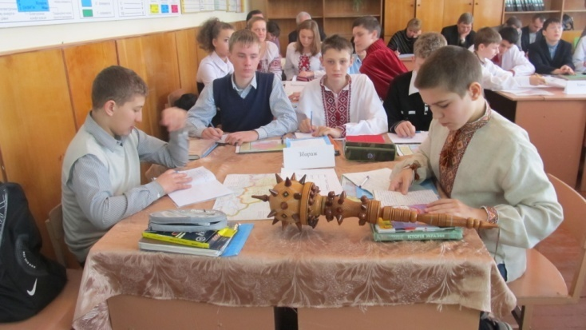
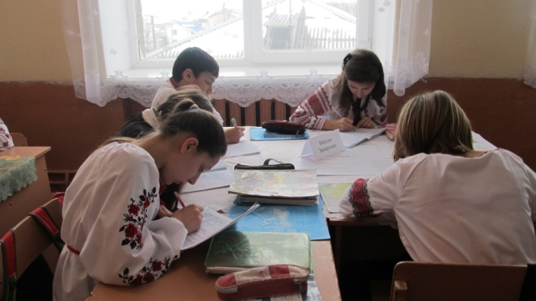
Урок “Військово-політичні події Національно-визвольної війни у 1649-1651рр.” (8-А клас)
Група “Військо Запорізьке”
Група
“Берестечко”
Група
“Крим”
Група
“Збараж”
Група
“Річ Посполита”

Slide 8
Урок-семінар “Дисиденство у другій половині 60-х – на початку 70-х рр.”
Причини активізації опозиційного руху в другій половині 60-х – на початку 70-х рр.
Особливості дисидентського руху.
Форми і методи боротьби дисидентів.
Організація і діяльність Української Гельсінської групи.
Методи і форми боротьби з дисидентським рухом.
Діячі дисидентського руху.
Значення дисидентського руху.

Slide 9
Зміст громадянського виховання спрямовую на розвиток
Національної свідомості
Патріотизму
Мотивації до праці
Культури міжетнічних стосунків
Планетарної свідомості
Правосвідомості
Політичної культури
Моральності особистості
Культури поведінки особистості
Дбайливого ставлення до природи

Slide 10
Позакласна
робота
Робота з обдарованими учнями
Предметні тижні
Виховні внутрішкільні заходи
Інформаційно-просвітницький вісник
Група “Еврика” (пошукова робота)

Slide 11
“Вони прославили Монастирищину”
Пошукова група “Еврика”

Slide 12
Конференція “Суцільна колективізація в Україні. Голодомор 1932-1933 років”
Вступ.
Прискорення хлібозаготівель та їх суть.
Перехід до прискореної колективізації.
Політика “ліквідація куркульства як класу”.
Причини голодомору.
“Закон про п’ять колосків”.
Діти в часи голодомору.
Масштаби та наслідки голодомору.

Slide 13
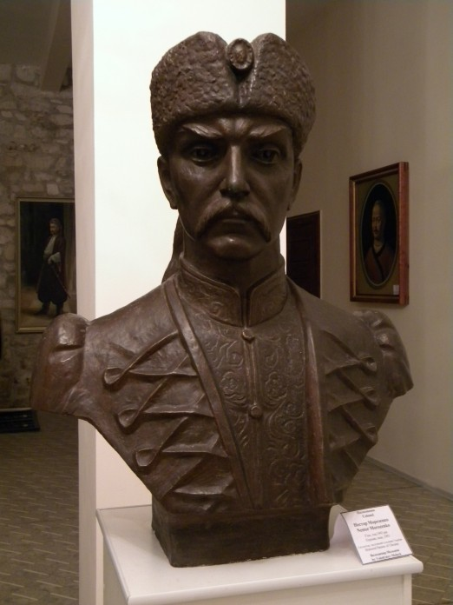
Брейн-ринг “Національно-визвольна війна українського народу проти Речі Посполитої” (8 клас)

Slide 14
Успіхи учнів: переможці ІІІ етапу Всеукраїнської олімпіади з історії (місця і дипломи)
Слома Валентина, 1995, 11 клас, ІІІ | Іроденко Вікторія, 1997, 9 клас, І | Іроденко Вікторія, 1998, 10 клас, І | Гулька Іванна 2018, 9 клас, ІІІ
Ардель Володимир, 1998, 9 клас, ІІІ | Зень Юлія, 2000, 9 клас, ІІІ | Зімбалевський Олег, 2007, 9 клас, ІІІ | Зімбалевський Олег, 2009, 11 клас, ІІІ
Зімбалевський Олег, 2008, 10 клас, ІІ | Рева Дана, 2010, 8 клас, ІІ | Рева Дана, 2012, 10 клас, ІІІ | Гулька Іванна 2017, 8 клас, ІІІ
Переможець IV етапу –
Іроденко Вікторія, 1998р., ІІІ

Slide 15
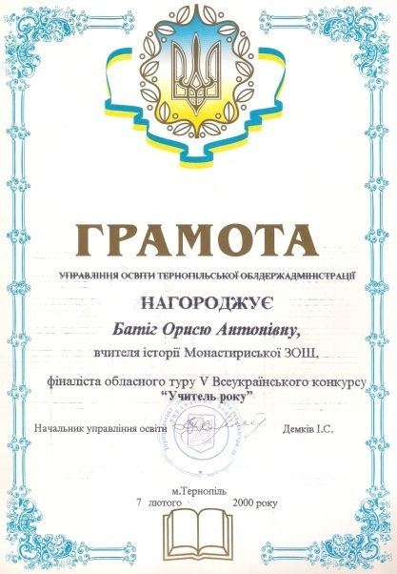
На шляху до самовдосконалення

